Slide 1
cASO CLíNICO NEUMOLOGÍA hgue
Aprobado por el Dr. Eduardo García Pachón
Mº Asunción Antón Palazón. Nº exp: 1906

Slide 2
MC: paciente de 62 años que acude al servicio de urgencias por hemoptisis.
AP: No RAM, HTS DM tipo 2. Ex fumador desde hace un año con un consumo acumulado de 10 años paquete.
Enfermedades previas: Adenocarcinoma de próstata diagnosticado en 2013 y tratado con radioterapia y hormonoterapia.
Intervenciones qx; apendicectomia y fimosis
Enfermedad actual: paciente varon de 62 a de edad que acude a urgencias por hemoptisis de escasa cuantia (volumen de una cuchara de café) con tos desde hace 4-5 días. Niega fiebre, dificultad respiratoria, disnea u otra sintomatología acompañante. En seguimiento por urología por adenocarcinoma de próstata

Slide 3
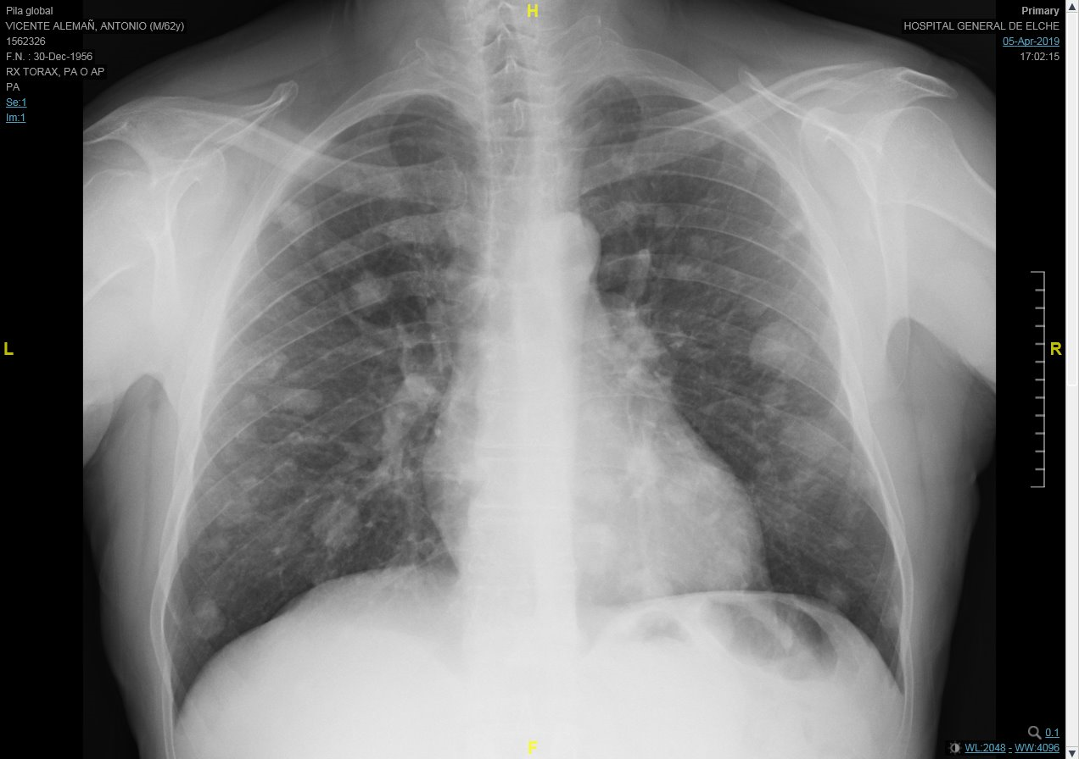

Slide 4
Rx AP tórax: se observa una adenopatía paratraqueal derecha con nódulos distribuidos en distintos segmentos, alguno cavitado, compatible con enfermedad metastásica pulmonar. Tipica imagen en “suelta de globos”. ICT < 0,5, nódulos pulmonares, SCF libres.
Diagnóstico; nódulos pulmonares múltiples por metástasis debida a diseminación del tumor vía hematógena.

